Slide 1
Sistemas de Ecuaciones Lineales continuación…

Slide 2

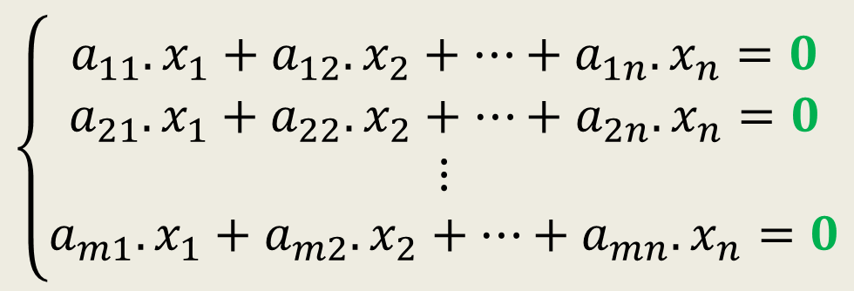
Sistemas Lineales Homogéneos
$$\left\{\begin{aligned}a_{11}. x_{1}+a_{12}.x_{2}+…+a_{1n}. x_{n}=0 \\ a_{21}. x_{1}+a_{22}. x_{2}+…+a_{2n}. x_{n}=0 \\ ⋮ \\ a_{m1}. x_{1}+a_{m2}.x_{2}+…+a_{mn}. x_{n}=0\end{aligned}\right.$$
Una solución de cualquier sistema homogéneo es $x1 =x2 =…=x_{n}=0$
La n-úpla $(0, 0, …, 0)$ reemplazada ordenadamente en cada ecuación verifica la igualdad.
Esta solución se llama solución trivial y siempre es solución del sistema homogéneo.

Slide 3
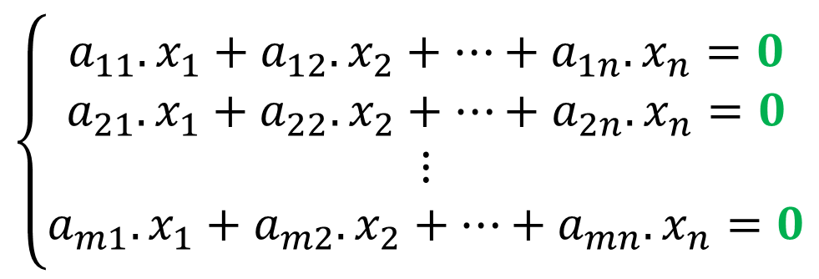
$$\left\{\begin{aligned}a_{11}. x_{1}+a_{12}.x_{2}+…+a_{1n}. x_{n}=0 \\ a_{21}. x_{1}+a_{22}. x_{2}+…+a_{2n}. x_{n}=0 \\ ⋮ \\ a_{m1}. x_{1}+a_{m2}.x_{2}+…+a_{mn}. x_{n}=0\end{aligned}\right.$$
Un sistema de ecuaciones lineales homogéneo NUNCA ES INCOMPATIBLE.
En consecuencia, un S. E. L. Homogéneo SIEMPRE ES COMPATIBLE, y puede resultar ser:
Comp. Determinado (C.D.) → la única solución es la trivial: (0, 0, … , 0)
Comp. Indeterminado (C. I.) → tiene infinitas soluciones y la solución trivial es una de ellas.

Slide 4
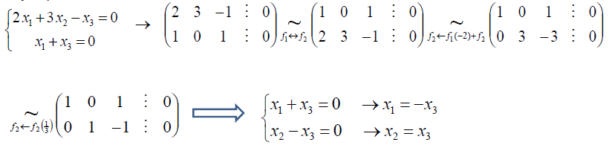
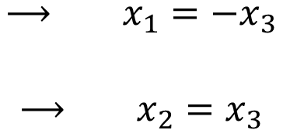

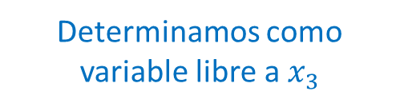
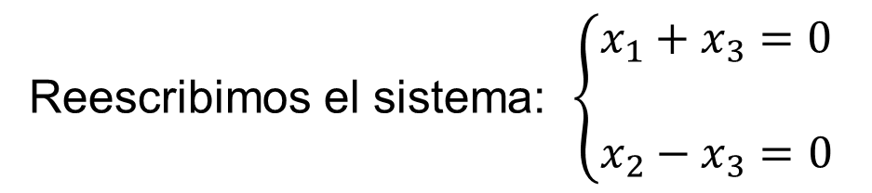
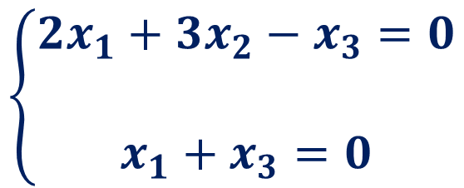
Ejemplo:
$$\left\{\begin{aligned}2x_{1}+3x_{2}−x_{3}=0 \\ \begin{aligned} \\ x_{1}+x_{3}=0\end{aligned}\end{aligned}\right.$$
Reescribimos el sistema: $\left\{\begin{aligned}x_{1}+x_{3}=0 \\ \\ x_{2}−x_{3}=0\end{aligned}\right.$
$$\begin{matrix}⟶ x_{1}={−x}_{3} \\ \\ ⟶ x_{2}=x_{3}\end{matrix}$$
Determinamos como variable libre a $x_{3}$
El S.E.L. es Compatible Indeterminado (CI) y la solución general es:
$$Sol. Gral.=\left\{\left( −x_{3}, x_{3}, x_{3}\right): x_{3}∈ℝ\right\}$$

Slide 5
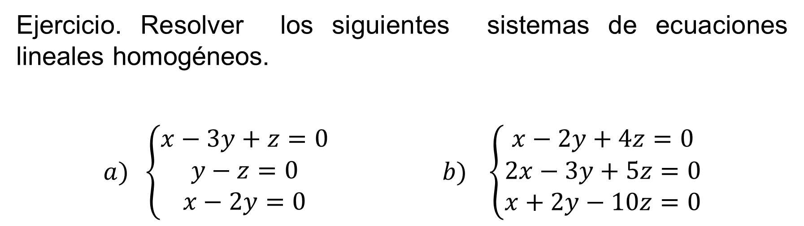
Ejercicio. Resolver los siguientes sistemas de ecuaciones lineales homogéneos.
$$a) \left\{\begin{aligned}x−3y+z=0 \\ y−z=0 \\ x−2y=0\end{aligned}\right. b) \left\{\begin{aligned}x−2y+4z=0 \\ 2x−3y+5z=0 \\ x+2y−10z=0\end{aligned}\right.$$

Slide 6
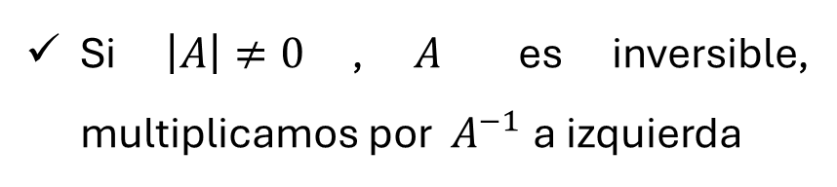





MÉTODO: Resolución De Sistemas De Ecuaciones Lineales Por Método De La Matriz Inversa
  Permite resolver sistemas de ecuaciones lineales que tienen
cantidad de ecuaciones = cantidad de incógnitas
  y que resultan ser COMPATIBLES DETERMINADOS.
$$A . X = B$$
En la representación matricial de un sistema
Si $\left|A\right|≠0$, $A$ es inversible, multiplicamos por $A^{−1}$ a izquierda
$$A^{−1} . (A . X )= A^{−1} . B$$
$$( A^{−1} . A ). X = A^{−1} . B$$
$$I . X = A^{−1} . B$$
$$X = A^{−1} . B$$

Slide 7


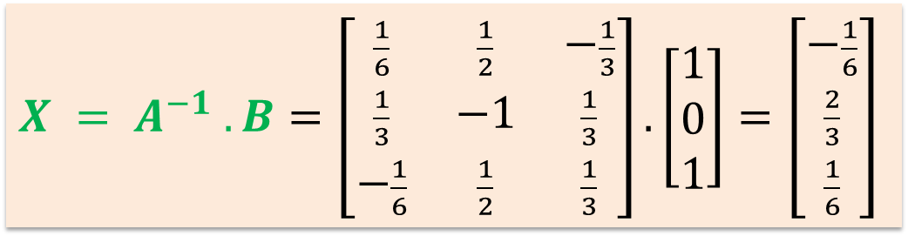
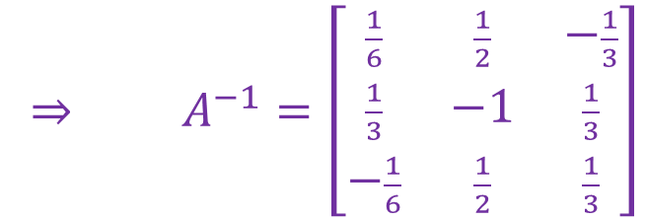
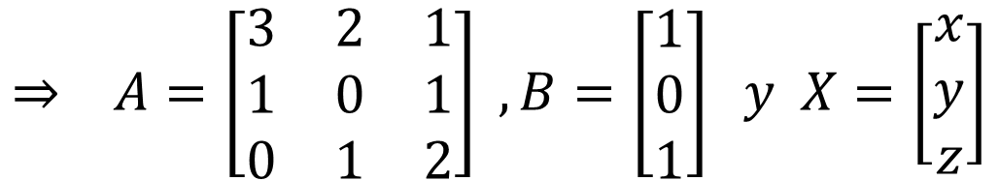
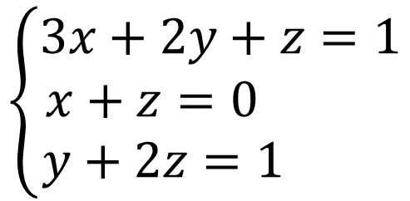
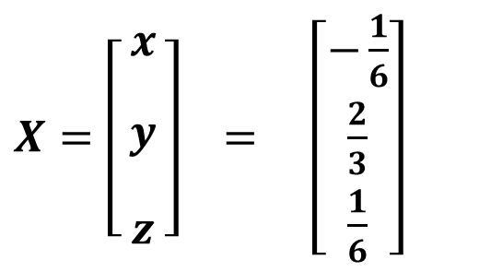
Resolución De SEL Por Método De La Matriz Inversa
$$X = A^{−1} . B$$
$$\left\{\begin{aligned}3x+2y+z=1 \\ x+z=0 \\ y+2z=1 \end{aligned}\right.$$
$$⇒ A=\left[\begin{matrix}3 & 2 & 1 \\ 1 & 0 & 1 \\ 0 & 1 & 2\end{matrix}\right] , B=\left[\begin{matrix}1 \\ 0 \\ 1\end{matrix}\right] y X=\left[\begin{matrix}x \\ y \\ z\end{matrix}\right]$$
Ejemplo:
⇒ $A^{−1}=\left[\begin{matrix}\frac{1}{6} & \frac{1}{2} & −\frac{1}{3} \\ \frac{1}{3} & −1 & \frac{1}{3} \\ −\frac{1}{6} & \frac{1}{2} & \frac{1}{3}\end{matrix}\right]$
$\left|A\right|=−6$ es inversible
$X=\left[\begin{matrix}\begin{aligned}x \\ \end{aligned} \\ \begin{aligned}y \\ \end{aligned} \\ z\end{matrix}\right] = \left[\begin{matrix}−\frac{1}{6} \\ \frac{2}{3} \\ \frac{1}{6}\end{matrix}\right]$
$X = A^{−1} . B=\left[\begin{matrix}\frac{1}{6} & \frac{1}{2} & −\frac{1}{3} \\ \frac{1}{3} & −1 & \frac{1}{3} \\ −\frac{1}{6} & \frac{1}{2} & \frac{1}{3}\end{matrix}\right].\left[\begin{matrix}1 \\ 0 \\ 1\end{matrix}\right]=\left[\begin{matrix}−\frac{1}{6} \\ \frac{2}{3} \\ \frac{1}{6}\end{matrix}\right]$
El sistema es Compatible Determinado (CD): $S=\left\{\left(−\frac{1}{6},\frac{2}{3},\frac{1}{6}\right)\right\}$

Slide 8
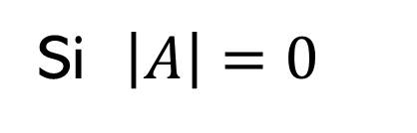
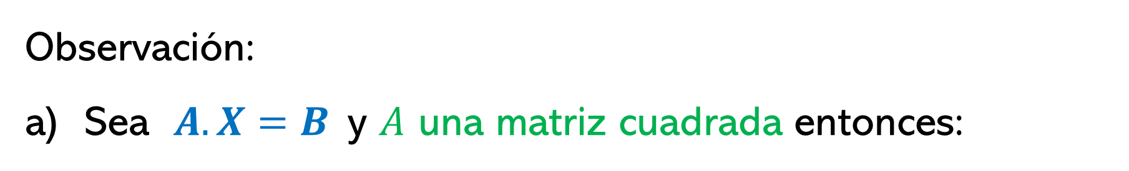
Observación:
Sea $A.X=B$y $A$ una matriz cuadrada entonces:
Si $\left|A\right|≠0$ , existe $A^{−1}$ y el sistema resulta Compatible Determinado.
Si $\left|A\right|=0$
entonces el sistema puede resultar ser Compatible Indeterminado o Incompatible,
Este razonamiento no es suficiente para determinarlo, en dicho caso será necesario resolver el sistema usando otro método.

Slide 9
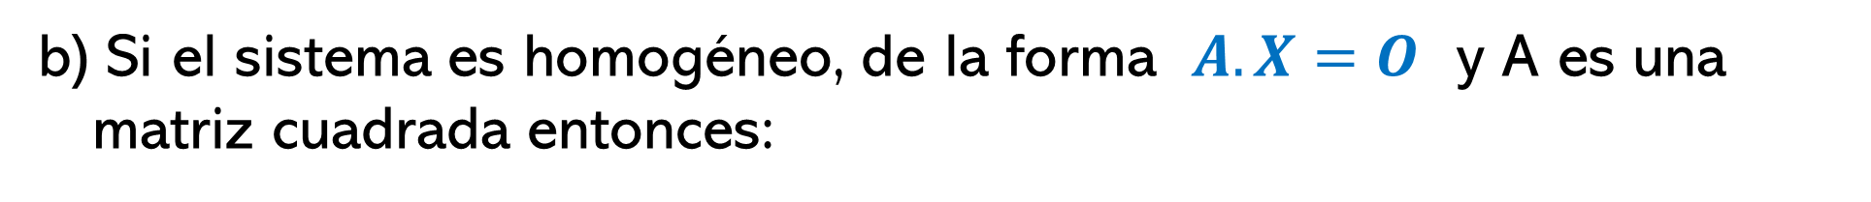

Observación:
Recordar que los SEL Homogéneos siempre tienen solución!!
b) Si el sistema es homogéneo, de la forma $A. X=O$ y A es una matriz cuadrada entonces:
Si $|A|≠0$ , existe $A^{−1}$ y el sistema resulta Compatible Determinado.
y su conjunto solución el formado por la solución trivial: $S=\{ (0, 0, …, 0)\}$
Si $\left|A\right|=0$ (no existe su matriz inversa) entonces el sistema resulta ser Compatible Indeterminado.
Tendrá infinitas soluciones y una de ellas será la solución trivial.
Para determinar la propiedad (forma) que tienen las n-úplas solución este razonamiento no es suficiente, para ello se deberá resolver el sistema por completo usando “otro método”.

Slide 10
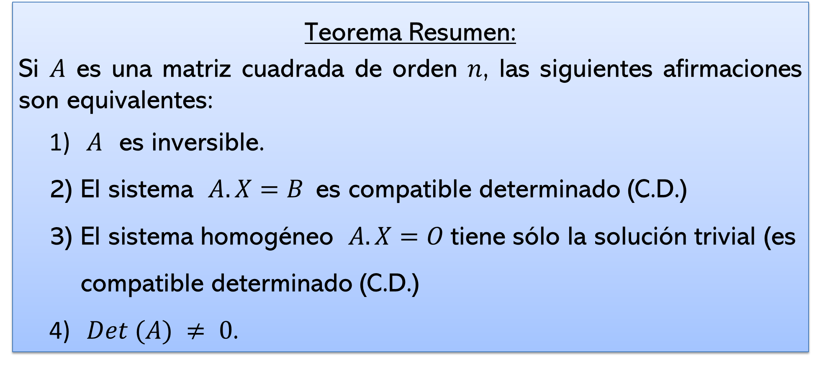
Teorema Resumen:
Si $A$ es una matriz cuadrada de orden $n$, las siguientes afirmaciones son equivalentes:
      $A$ es inversible.
      El sistema $A.X=B$es compatible determinado (C.D.)
      El sistema homogéneo $A.X=O$tiene sólo la solución trivial (es compatible determinado (C.D.)
      $Det (A) ≠ 0$.

Slide 12
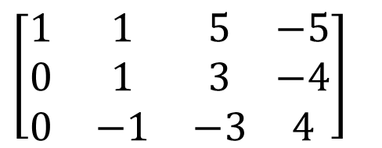

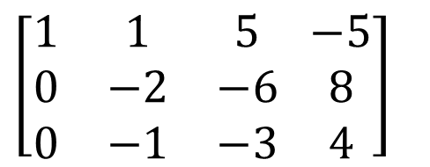

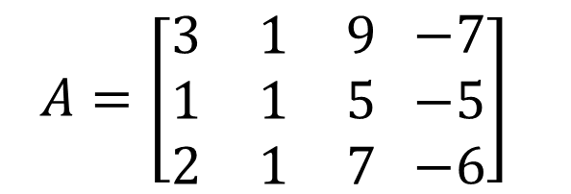
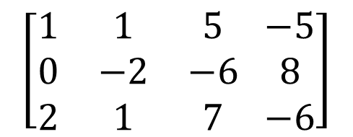

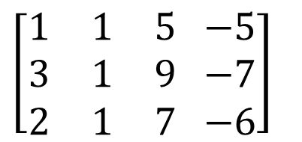


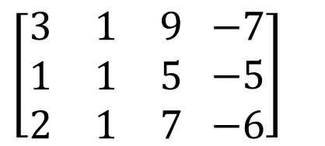
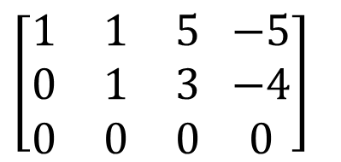

Definición: Sea $A∈ℳ_{m×n}\left(ℝ\right)$, se llama rango por filas de una matriz A a la cantidad de filas no nulas de una matriz equivalente a $A$ que está en forma escalonada y se simboliza $Rg(A)$
$A=\left[\begin{matrix}3 & 1 & 9 \\ 1 & 1 & 5 \\ 2 & 1 & 7\end{matrix} \begin{matrix}−7 \\ −5 \\ −6\end{matrix}\right]$
Buscamos su matriz escalonada equivalente por medio de operaciones elementales.
$\left[\begin{matrix}3 & 1 & 9 \\ 1 & 1 & 5 \\ 2 & 1 & 7\end{matrix} \begin{matrix}−7 \\ −5 \\ −6\end{matrix}\right]$
$\left[\begin{matrix}1 & 1 & 5 \\ 3 & 1 & 9 \\ 2 & 1 & 7\end{matrix} \begin{matrix}−5 \\ −7 \\ −6\end{matrix}\right]$
$\left[\begin{matrix}1 & 1 & 5 \\ 0 & −2 & −6 \\ 2 & 1 & 7\end{matrix} \begin{matrix}−5 \\ 8 \\ −6\end{matrix}\right]$
$$f_{1}↔f_{2}$$
$$f_{2}←\left(−3\right).f_{1}+f_{2}$$
$\left[\begin{matrix}1 & 1 & 5 \\ 0 & −2 & −6 \\ 0 & −1 & −3\end{matrix} \begin{matrix}−5 \\ 8 \\ 4\end{matrix}\right]$
$\left[\begin{matrix}1 & 1 & 5 \\ 0 & 1 & 3 \\ 0 & −1 & −3\end{matrix} \begin{matrix}−5 \\ −4 \\ 4\end{matrix}\right]$
$\left[\begin{matrix}1 & 1 & 5 \\ 0 & 1 & 3 \\ 0 & 0 & 0\end{matrix} \begin{matrix}−5 \\ −4 \\ 0\end{matrix}\right]$
$f_{2}←\left(−\frac{1}{2}\right).f_{2}$
$$f_{3}←\left(1\right).f_{2}+f_{3}$$
$$f_{3}←\left(−2\right).f_{1}+f_{3}$$
La forma escalonada tiene dos filas no nulas, entonces $Rg(A)=2$

Slide 13
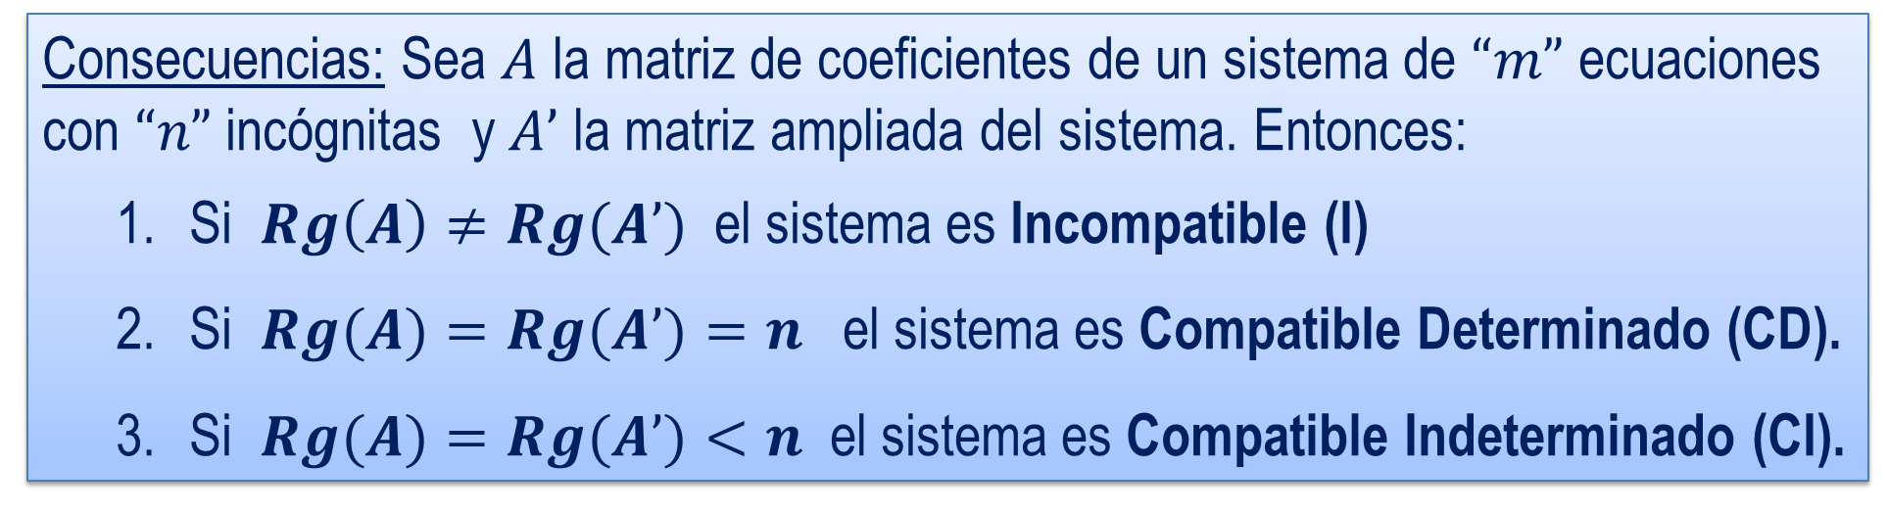

Teorema de Rouché Fröbenius
Un sistema de ecuaciones lineales es compatible si y solo si el rango de la matriz de coeficientes es igual al rango de la matriz ampliada, es decir: $Rg(A)=Rg (A’)$
Consecuencias: Sea $A$ la matriz de coeficientes de un sistema de $“m”$ ecuaciones con $“n”$incógnitas y $A’$ la matriz ampliada del sistema. Entonces:
  Si $Rg\left(A\right)≠Rg(A’)$el sistema es Incompatible (I)
  Si $Rg(A)=Rg(A’)=n$el sistema es Compatible Determinado (CD).
  Si $Rg(A)=Rg(A’)<n$el sistema es Compatible Indeterminado (CI).
  La consecuencia (1) $Rg\left(A\right)≠Rg(A’)$ suele reemplazarse por $Rg\left(A\right)<Rg(A’)$

Slide 14

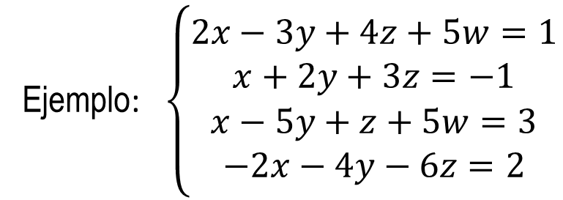
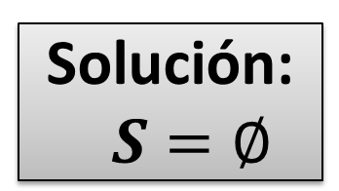


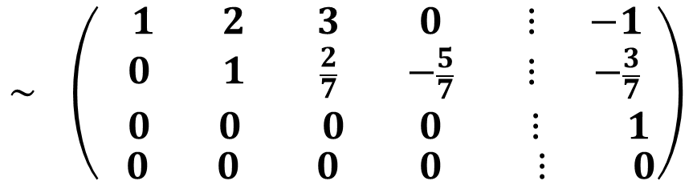

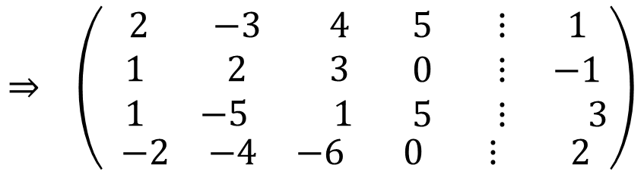

Ejemplo: $\left\{\begin{aligned}2x−3y+4z+5w=1 \\ x+2y+3z=−1 \\ x−5y+z+5w=3 \\ −2x−4y−6z=2\end{aligned}\right.$
$$⇒ \left(\begin{aligned}\begin{matrix} 2 & −3 & 4 \\ 1 & 2 & 3 \\ 1 & −5 & 1\end{matrix} \begin{matrix}5 & ⋮ & 1 \\ 0 & ⋮ & −1 \\ 5 & ⋮ & 3\end{matrix} \\ \begin{matrix}−2 & −4 & −6 \end{matrix} \begin{matrix}0 & ⋮ & 2\end{matrix}\end{aligned}\right)$$
$n° incógnitas=n= 4$
$$\sim \left(\begin{aligned}\begin{matrix} 1 & 2 & 3 \\ 0 & 1 & \frac{2}{7} \\ 0 & 0 & 0\end{matrix} \begin{matrix}0 & ⋮ & −1 \\ −\frac{5}{7} & ⋮ & −\frac{3}{7} \\ 0 & ⋮ & 1\end{matrix} \\ \begin{matrix} 0 & 0 & 0\end{matrix} \begin{matrix} 0 & ⋮ & 0\end{matrix}\end{aligned}\right)$$
Aplicamos el Método de eliminación de Gauss hasta llegar a una matriz escalonada equivalente
Utilizando el Teorema de Rouché-Fröbenius: $Rg (A) = 2$ , $Rg \left(A’ \right)=3$
Analizamos el valor de los rangos
$$2≠3$$
También podemos analizar como:
$Rg\left(A\right)≠Rg(A’)$
Solución:
$S=∅$
$$2<3$$
el sistema es Incompatible.
$Rg(A)<Rg(A’)$

Slide 15

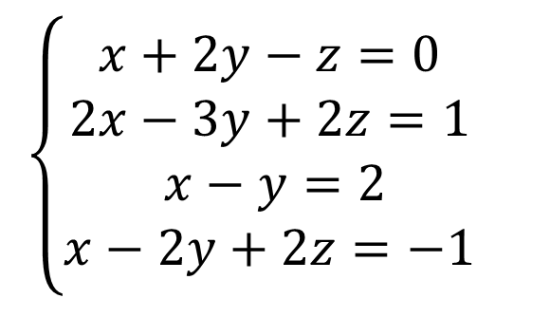

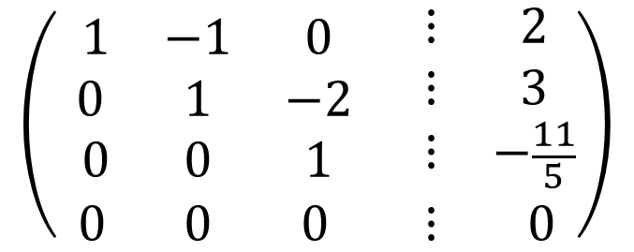
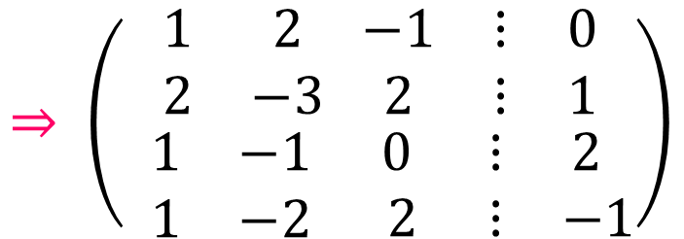
Ejemplo:
$\left\{\begin{aligned}x+2y−z=0 \\ 2x−3y+2z=1 \\ x−y=2 \\ x−2y+2z=−1\end{aligned}\right.$
$$⇒ \left(\begin{aligned}\begin{matrix}1 & 2 \\ 2 & −3\end{matrix} \begin{matrix}−1 & ⋮ & 0 \\ 2 & ⋮ & 1\end{matrix} \\ \begin{matrix}1 & −1 \\ 1 & −2\end{matrix} \begin{matrix} 0 & ⋮ & 2 \\ 2 & ⋮ & −1\end{matrix}\end{aligned}\right)$$
$$\left(\begin{aligned}\begin{matrix} 1 & −1 & 0 \\ 0 & 1 & −2 \\ 0 & 0 & 1\end{matrix} \begin{matrix}⋮ & 2 \\ ⋮ & 3 \\ ⋮ & −\frac{11}{5}\end{matrix} \\ \begin{matrix}0 & 0 & 0\end{matrix} \begin{matrix}⋮ & 0\end{matrix}\end{aligned}\right)$$
∼
ejercicio
Matriz Escalonada Equivalente
$$N° de incógnitas=n=3$$
Por teorema R-F se tiene: $Rg(A)=Rg(A’)=3=n$
El sistema es Compatible Determinado
y la solución es:
$$S=\left\{\left(\frac{3}{5} , −\frac{7}{5} , −\frac{11}{5}\right)\right\}$$

Slide 16
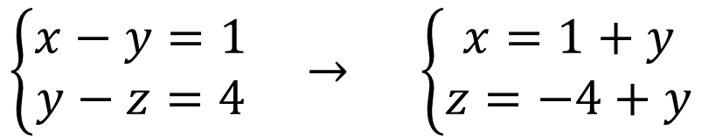

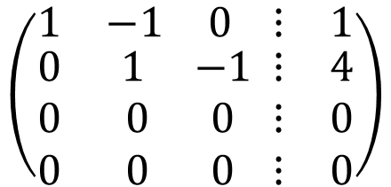
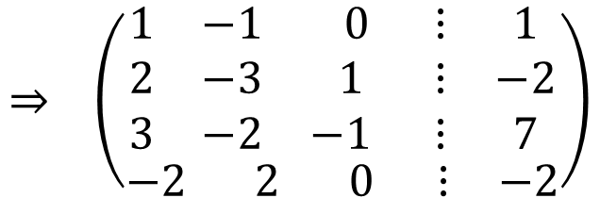

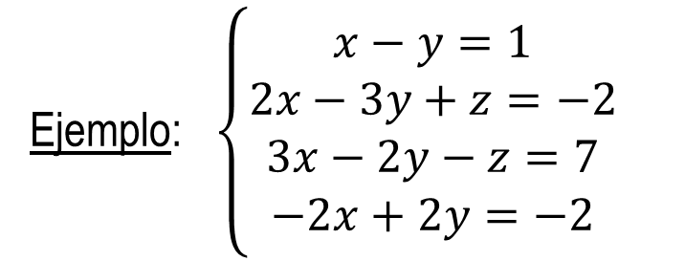

Ejemplo: $\left\{\begin{aligned}x−y=1 \\ 2x−3y+z=−2 \\ 3x−2y−z=7 \\ −2x+2y=−2\end{aligned}\right.$
$$⇒ \left(\begin{aligned}\begin{matrix}1 & −1 & 0 \\ 2 & −3 & 1 \\ 3 & −2 & −1\end{matrix} \begin{matrix}⋮ & 1 \\ ⋮ & −2 \\ ⋮ & 7\end{matrix} \\ \begin{matrix}−2 & 2 & 0\end{matrix} \begin{matrix}⋮ & −2\end{matrix}\end{aligned}\right)$$
$$\left(\begin{aligned}\begin{matrix}1 & −1 & 0\end{matrix} \begin{matrix}⋮ & 1\end{matrix} \\ \begin{matrix}0 & 1 & −1 \\ 0 & 0 & 0 \\ 0 & 0 & 0\end{matrix} \begin{matrix}⋮ & 4 \\ ⋮ & 0 \\ ⋮ & 0\end{matrix}\end{aligned}\right)$$
∼
ejercicio
matriz escalonada equivalente
$$N° de incógnitas=n=3$$
Por teorema R-F se tiene: $Rg\left(A\right)=Rg\left(A’\right)= 2 y 2< 3=n$
El sistema es Compatible Indeterminado.
Buscamos la solución general del mismo:
$$\left\{\begin{aligned}x−y=1 \\ y−z=4\end{aligned}\right. → \left\{\begin{aligned}x=1+y \\ z=−4+y\end{aligned}\right.$$
Consideramos a “y” como variable libre. $∀y∈ℝ$
$$Sol. Gral.=\left\{\left(1+y, y, −4+y\right), y∈ℝ\right\}$$

Slide 17
Sigue…

